Slide 1


BPM проект
Оптимизация бизнес-процесса
«Товародвижение»

Slide 2

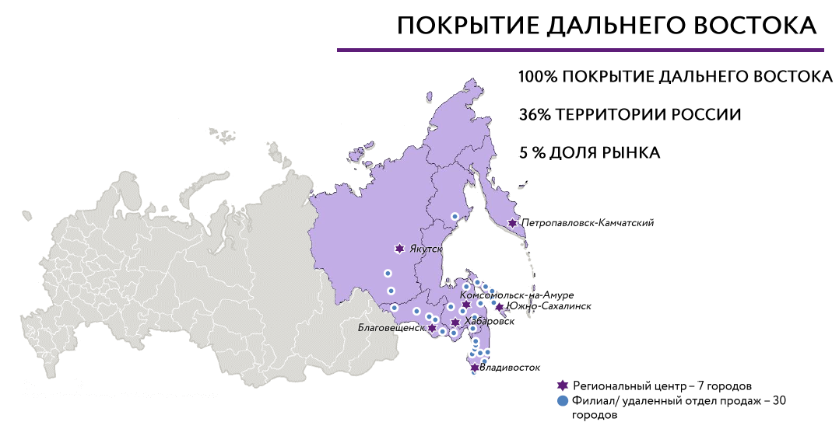
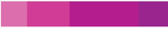
Заголовок
Дистрибутор ведущих мировых брендов FMCG на Дальнем Востоке

Slide 3
Проект «Оптимизация бизнес-процесса «Товародвижение» является составной частью (первым этапом) стратегического проекта
«Внедрение Системы Менеджмента Качества и оптимизация процессов компании».

Slide 4
Ситуация на момент старта проекта
Низкий уровень зрелости процессов
Функциональный подход к работе. Процессы не измеряются, метрики отсутствуют, измеряются только количественные показатели верхнего уровня (управленческая отчетность).
Снижение объемов продаж и рентабельности бизнеса
Высокие затраты, следовательно, оптимизация процессов и снижение затрат становится вопросом «выживания» бизнеса
Структура товарных запасов не сбалансирована. Высокий уровень списания товара

Slide 5
Уровень зрелости управления бизнес-процессами

Slide 6
Эффективность
Уровень сервиса
Удовлетворенность клиентов
Управляемость
Качество управления запасами
Создаем потенциал для входа в цикл PDCA
Затраты
Время процессов
Ручной труд
Количество ошибок

Slide 7
План действий
Описать все подпроцессы целевого БП до уровня операций. Выделить владельцев и участников процессов, их ответственность. Регламентировать и внедрить ВНД
Определить метрики и показатели процессов. Разработать метрики, показатели и инструментарий детальной оценки уровня сервиса, автоматизировать отчетность.
Выявить зоны риска и точки для оптимизации.
Автоматизировать процесс «Управление запасами» – прогнозирование и заказ товара.
Централизовать отделы координации и оптимизировать работу.
Изменить бизнес-процессы Приморского регионального центра, повысить уровень контроля, снизить затраты и поднять уровень сервиса РЦ.

Slide 8
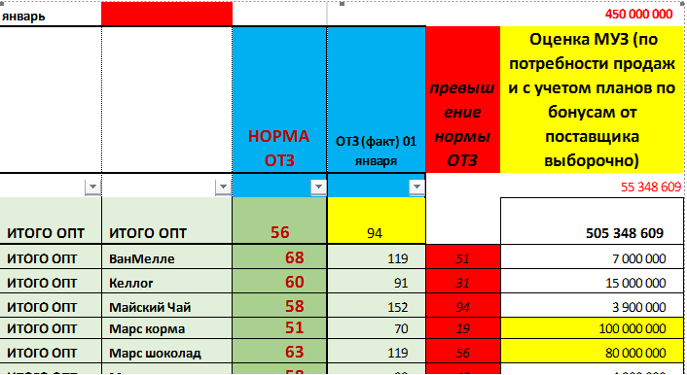
Модуль управления товарными запасами
Структура товарных запасов не сбалансирована: по ряду позиций излишний запас, по ряду OOS;
Товарные запасы превышают на 68% нормативное значение и при этом есть потребность в заказе на 505 миллионов.

Slide 9
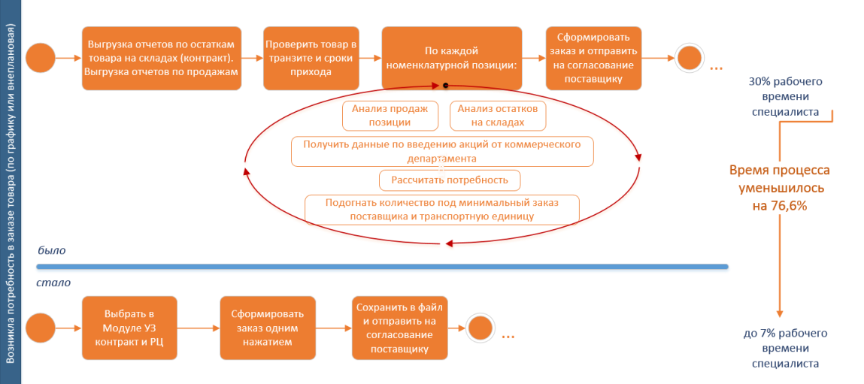
Модуль управления товарными запасами

Slide 10
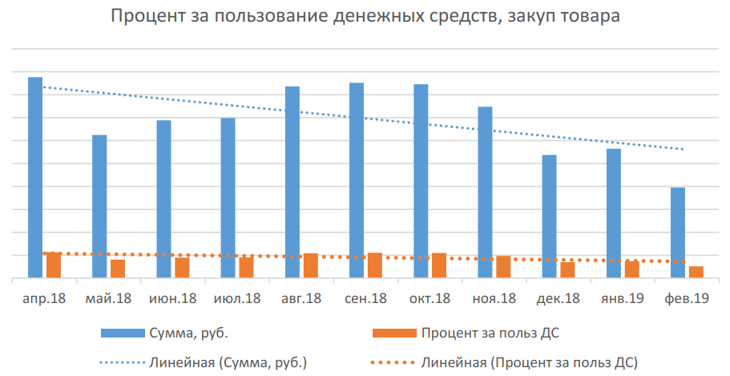
Модуль управления товарными запасами

Slide 11
Модуль управления товарными запасами
Результаты:
Уменьшение товарных запасов и экономия 11,2 млн руб.;
Сокращение 4 штатных единиц из 15;
Повышение достаточности товаров.
Потенциал:
Экономия 75 млн. руб. в год на процентах за пользование ДС.

Slide 12
Реорганизация отделов координации
Анализ функционала, хронометраж, нормирование, трудозатраты
Оптимизация операций, исключение дублирования, автоматизация
Изменение структуры, приведение к оптимальной численности
Разработана новая система анализа Service Level

Slide 13
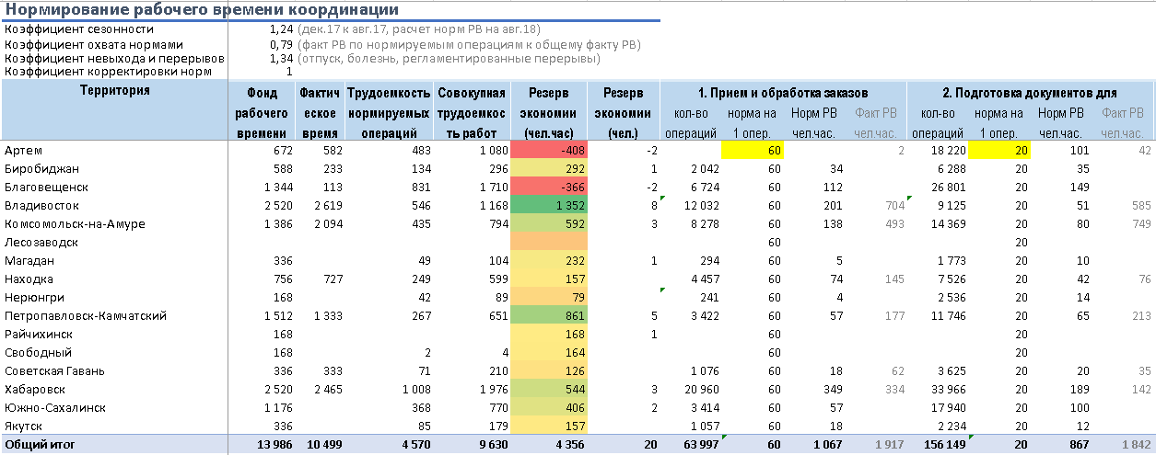
Реорганизация отделов координации

Slide 14

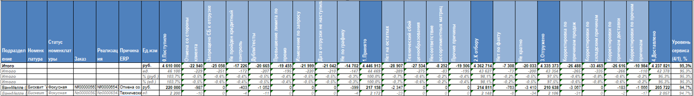


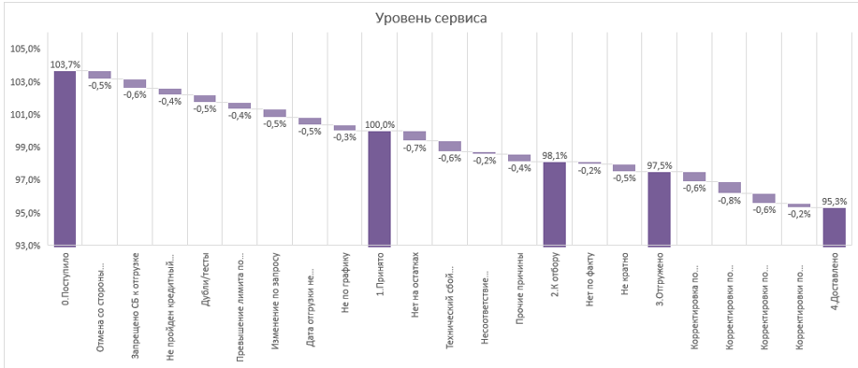
ФУНКЦИЯ ПОДДЕРЖКИ СЕРВИСА
Новый отчет по Уровню Сервиса (Service Level)
РАЗБИВКА ПО ПРИЧИНАМ
Отгружено
Доставлено
100%
Поступило
Принято
К отбору

Slide 15
Изменение процессов Приморского РЦ.
Исходная ситуация

Slide 16
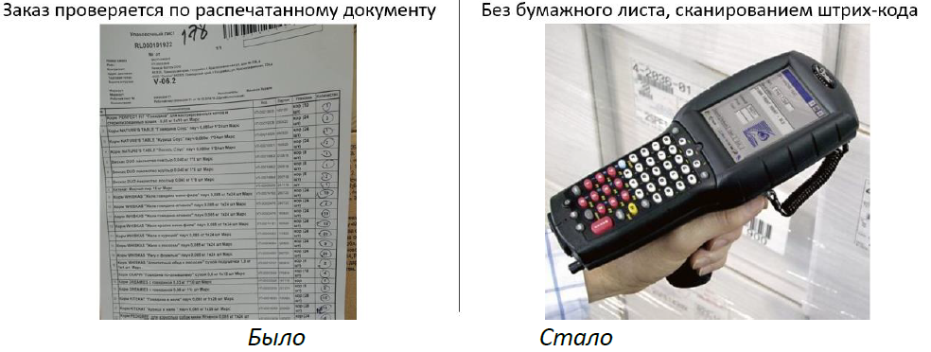
Изменение процессов Приморского РЦ.
Внедрена внутренняя нормативная документация, проведено обучение персонала
Введена система ночного контроля. Для оперативного контроля используется группа в WhatsApp
Проверка контролером-комплектовщиком
отобранного товара
с помощью терминала
сбора данных (ТСД),
а не на бумажном
рабочем листе

Slide 17
Изменение процессов Приморского РЦ.
Система отбора товара коробками была изменена с «бумажного» отбора на «безбумажный» - теперь их собирают по ТСД
Система отбора штучного товара и товара упаковками была изменена с «бумажного» отбора на «безбумажный» путем запуска в работу системы Pick-by-Light
Повышен уровень контроля за работой персонала и соблюдением регламентов/инструкций
Штучный отбор перенесен в общую зону после расчета экономического и производственного эффекта отказа от зоны мезонина

Slide 18
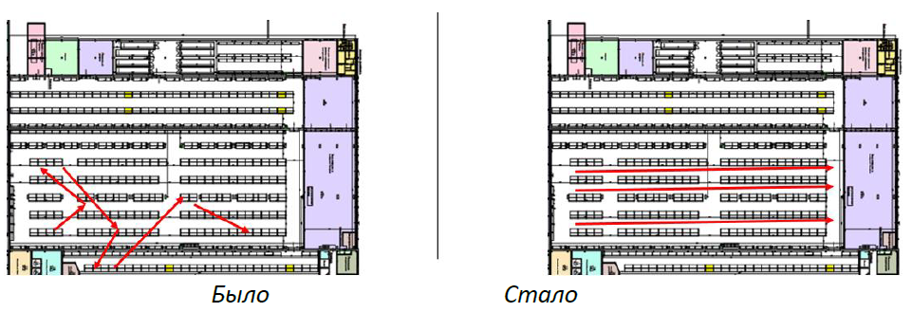
Изменение процессов Приморского РЦ.
Изменена система сбора товара. Ранее отбор производился по торговым точкам, теперь производится по рядам стеллажей.
Введена безакцептная передача на экспедицию

Slide 19

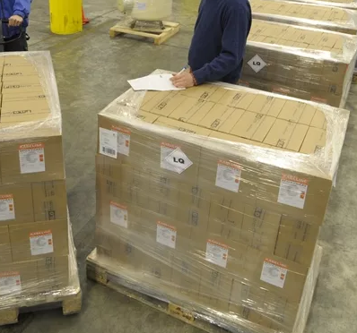
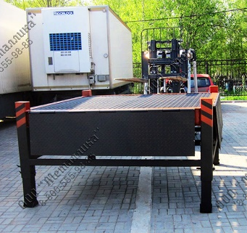

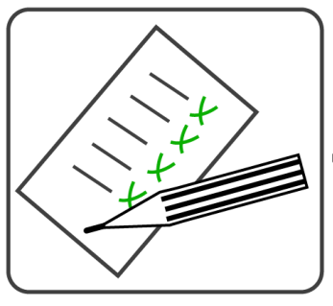

Отказ от склада в Находке и перевод на удаленное обслуживание из Владивостока
1. Торговые команды работают на территории Находки. Прием заявок во Владивостоке.
3. Погрузка в большегрузное авто.
4. Перегрузка и развоз товаров по торговым точкам
2. Товар комплектуется в паллетах по маршруту. На каждой коробке наклейка с буквенным кодом ТТ.

Slide 20
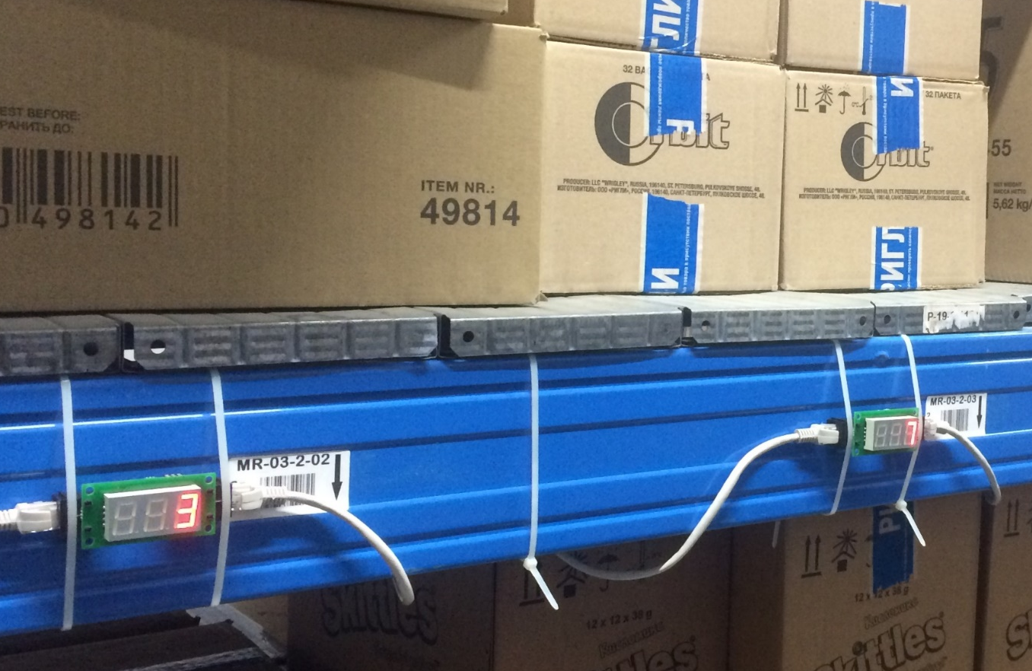
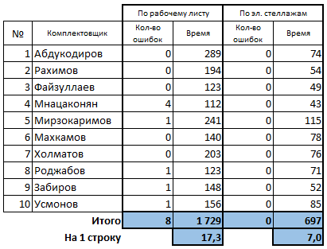
Отбор товара на складе
Pick by light
MVP. Ускорение комплектации в 2,48 раза.

Slide 21
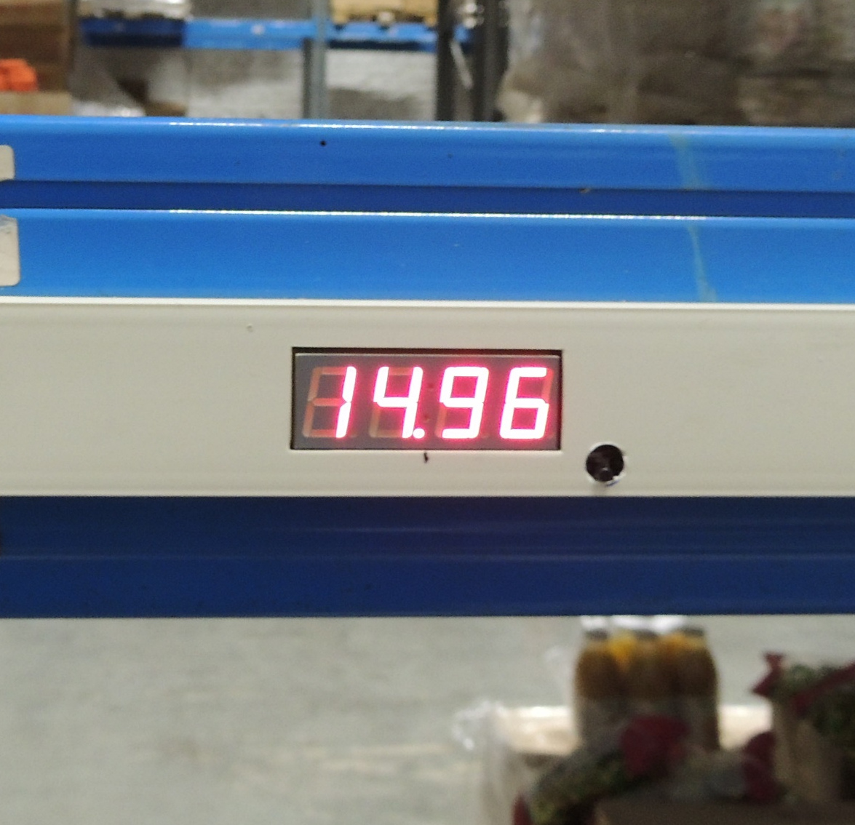
Отбор товара на складе
Pick by light
Особенности:
Доработка функциональности;
Российская разработка элементной базы;
Дешевле в 6 раз продаваемых аналогов.

Slide 22
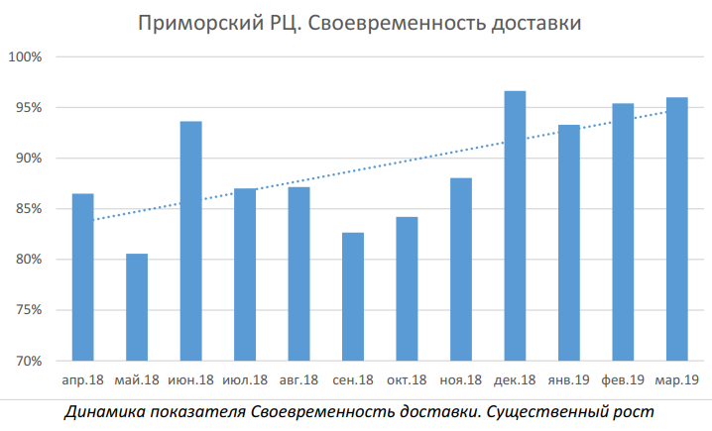
Результаты

Slide 23
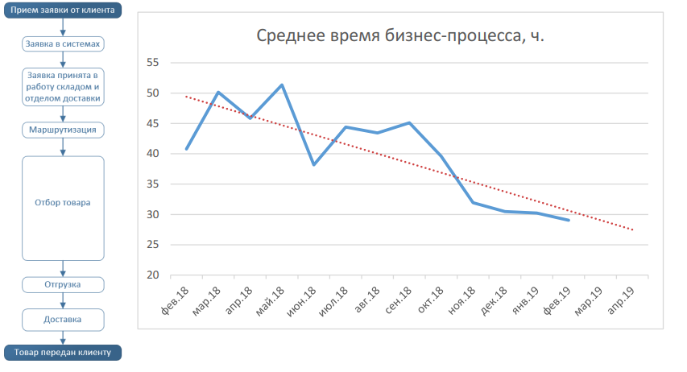
Результаты

Slide 24
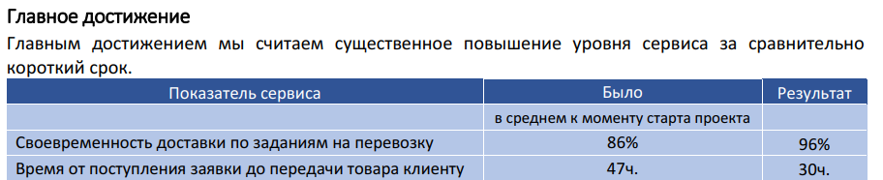
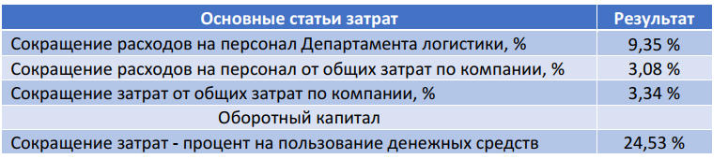
Результаты
Итого годовой экономический эффект 68,4 млн руб.

Slide 25
Инновационность и уникальность
Инновационность
Изменение процесса отбора товара штучного и упаковками на «безбумажный» с помощью системы Pick-by-Light
Полное перестроение процесса управления запасами: вместо ручных расчетов специалистами – полноценное использование математических и статистических методов теории управления запасами, автоматизация
Уникальность
Комплексный подход – после определения причин и взаимосвязей проблем и процессов, их решали с разных сторон разными методами
Разработка автоматизированных систем полностью делалась своими силами

Slide 26
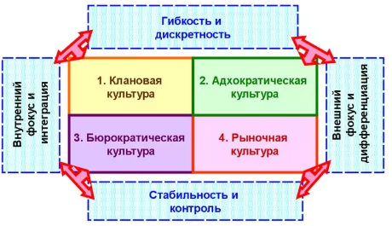
Возникшие трудности
Проведение стратегической сессии для диагностирования корпоративной культуры;
Идеологическая работа (ролики, обучение, конференции лайк-эником);
Внедрение системы сбалансированных показателей.

Slide 27
BPM проект
Оптимизация бизнес-процесса
«Товародвижение»
Спасибо за внимание!

